Slide 1
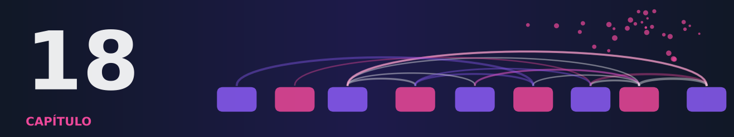
Parte V · Capítulo 18
Projetos integradores
Grandes Modelos de Linguagem: do básico à aplicação
Araken de Medeiros Santos
Notes:
Abertura do Capítulo 18: Projetos integradores. Apresente o objetivo geral e como o capítulo se encaixa no livro.

Slide 2
O que você vai aprender
● Planejar um projeto com LLM de ponta a ponta: problema, requisitos, dados, arquitetura, riscos e relatório
● Executar seis projetos completos em CPU e medir cada um com intervalo de confiança
● Comparar o intervalo com o critério e dizer: atende, não atende ou inconclusivo
● Analisar erros por tipo e por subgrupo, com mitigação e responsável
● Combinar camadas, bancada, custo e governança num sistema integrador
● Declarar com honestidade o que o simulador não permite afirmar
Grandes Modelos de Linguagem · Araken de Medeiros Santos · Capítulo 18
2/32
Notes:
Bem-vindos ao último capítulo do livro. Aqui não há técnica nova: o objetivo é juntar tudo o que vimos em seis projetos completos, cada um com o mesmo molde. Percorra os seis objetivos em voz alta e destaque o terceiro, que é a marca do capítulo: o veredito honesto, que compara o intervalo inteiro, e não só a média, ao critério. Avise já que quase todos os vereditos serão inconclusivos, e que isso é intencional. Lembre que não houve acesso a LLMs reais: os números descrevem simuladores e o desenho do sistema. Pergunta à turma: quem já viu uma demonstração impressionante que depois não funcionou no dia a dia? Anote as respostas, pois voltaremos a elas.

Slide 3
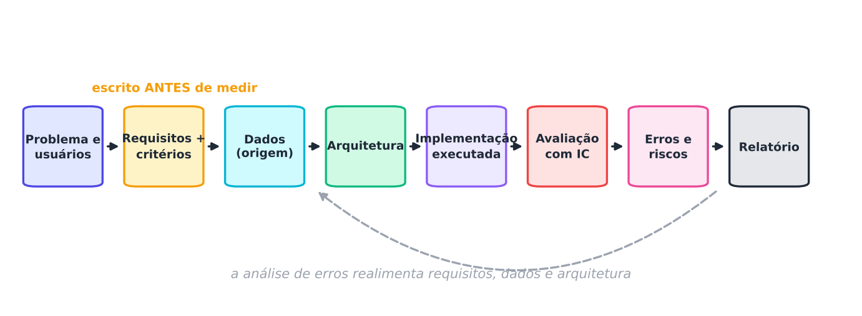
Situação inicial: a demo brilhante
● Equipe monta um assistente com IA em três semanas
● A diretora pergunta: para quem é? Como sabemos que funciona?
● E quando erra? Quem responde se der problema?
● Sem requisitos, critério, intervalo ou governança: demo, não projeto
● Solução: um molde comum, do problema ao relatório
Grandes Modelos de Linguagem · Araken de Medeiros Santos · Capítulo 18
3/32
Notes:
Conte a história da equipe de cinco pessoas que entrega uma demonstração brilhante e é desarmada por quatro perguntas simples da diretora. Mostre que o código existe, mas faltam requisitos escritos, critério de aceitação, intervalo de confiança e plano de governança. Aponte a figura à direita: é o molde que todos os seis projetos seguem, com setas de volta indicando que a análise de erros realimenta requisitos, dados e arquitetura. Diga que o critério de aceitação é escrito antes de medir. Pergunta à turma: se vocês fossem a diretora, qual das quatro perguntas seria a mais difícil de responder hoje? Armadilha: não tratar o molde como burocracia; ele é o que separa projeto de demonstração.

Slide 4
Analogia: pintar o alvo depois da flecha
Critério de aceitação é pintar o alvo ANTES de atirar. Pintar depois sempre dá na mosca.
Se o critério é escrito depois de ver os números, ele se encaixa neles. Escrito antes, vira a regra do jogo, e o veredito passa a significar alguma coisa.
Grandes Modelos de Linguagem · Araken de Medeiros Santos · Capítulo 18
4/32
Notes:
Use a imagem do arqueiro que atira a flecha na parede e só depois desenha o alvo em volta: acertou em cheio, claro. Ligue ao projeto: se a equipe escreve o critério de aceitação depois de ver o resultado, ele tende a coincidir com o que já foi medido. No molde do capítulo, o critério vem na semana um, aprovado pelo dono do produto, antes de qualquer medição. Exemplo oral: critério de recuperação maior ou igual a 0,85 escrito antes de rodar a busca. Pergunta à turma: quem aqui já ajustou uma meta depois do resultado? Armadilha: confundir critério com desejo; o critério é um número e um intervalo, e diz quando está pronto.

Slide 5
Analogia: pesquisa eleitoral e margem de erro
A mesma taxa de 90% pode ser conclusiva ou não. Depende de quantos casos foram ouvidos.
Com 30 casos, o intervalo vai de 0,744 a 0,965 e cruza o critério de 0,80: inconclusivo. Com 100 casos, o limite inferior é 0,826: atende.
Grandes Modelos de Linguagem · Araken de Medeiros Santos · Capítulo 18
5/32
Notes:
Compare com pesquisa eleitoral: ninguém declara vencedor quando a diferença está dentro da margem de erro. Aqui, a mesma taxa observada de 0,90 é inconclusiva com 30 casos, porque o intervalo de Wilson, de 0,744 a 0,965, atravessa o critério de 0,80, e passa a atender com 100 casos, com limite inferior de 0,826. Explique que inconclusivo não é meio bom, meio ruim: significa que os dados não decidem. A ação correta é coletar mais casos. Pergunta à turma: se a taxa fosse 0,80 com 10 casos, o que diríamos? Resposta: intervalo de 0,490 a 0,943, inconclusivo. Armadilha: declarar atende ou não atende com intervalo que cruza o critério.

Slide 6
Projeto 1 (educação): o problema
● Estudantes perguntam prazos e regras da Universidade Federal Aurora (fictícia)
● Resposta errada tem custo real, como um prazo perdido
● Regra: responder só com base nos documentos, citar a fonte e dizer que não sabe
● Dados: 60 documentos e 56 consultas, todos escritos por nós
● Critérios: recuperação >= 0,85; resposta correta >= 0,70; abstenção >= 0,90; fidelidade >= 0,95
Grandes Modelos de Linguagem · Araken de Medeiros Santos · Capítulo 18
6/32
Notes:
Apresente o primeiro projeto: um assistente de normas acadêmicas de uma universidade que não existe. O ponto central é o custo do erro: um prazo errado faz o estudante perder a matrícula, então o sistema deve responder somente com base nos documentos, citar a fonte e se abster quando não souber. Mostre os quatro requisitos e seus critérios, escritos antes de medir. Os dados são os 60 documentos e 56 consultas do pacote, sendo 36 diretas, 10 paráfrases e 10 sem resposta. Pergunta à turma: entre responder errado e dizer não sei, qual é pior neste caso? Armadilha: lembrar que o gerador é simulado, não é um LLM, e que os números descrevem o desenho do sistema.

Slide 7
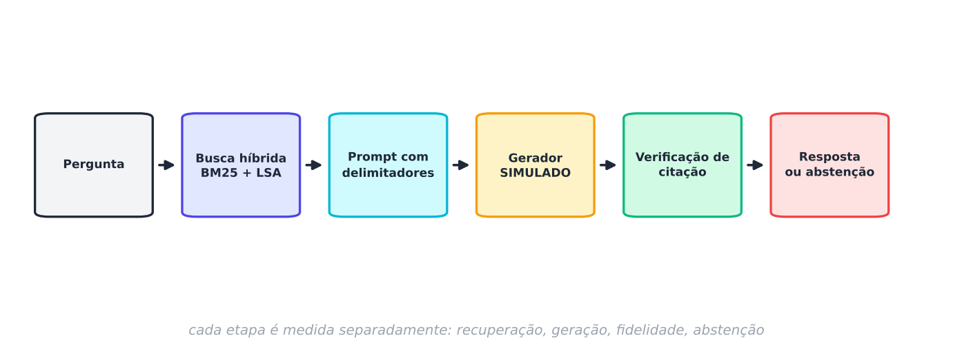
Projeto 1: arquitetura
Pergunta, busca híbrida, prompt com delimitadores, gerador simulado, verificação de citação e abstenção.
Grandes Modelos de Linguagem · Araken de Medeiros Santos · Capítulo 18
7/32
Notes:
Percorra a figura da esquerda para a direita: a pergunta entra, a busca híbrida combina BM25 e LSA com fusão por posição, o prompt é montado com delimitadores, o gerador simulado responde, e a verificação de citação decide entre responder e se abster. Enfatize que cada seta é uma fronteira que o relatório mede separadamente: assim, quando algo falha, sabemos se foi recuperação, geração ou política. Lembre dos Capítulos 10 e 11 de onde vêm as peças. Pergunta à turma: se a resposta saiu errada, em quantos lugares da figura o erro pode ter nascido? Armadilha: medir apenas a resposta final e perder a capacidade de diagnosticar onde o sistema falhou.

Slide 8
Projeto 1: resultado e veredito
pipe, ix, idf = P.montar_rag(DOCS, limiar=0.5)
linhas = rag.avaliar(pipe, CONSULTAS)
m = P.metricas_rag(linhas)
# trecho do bloco do capítulo: taxa, IC de Wilson e veredito por critério
Saída real:
métrica taxa [IC95% de Wilson] (n) critério veredito
recuperacao 0.891 [0.770; 0.953] (n=46) >= 0.85 inconclusivo
resposta_correta 0.609 [0.465; 0.736] (n=46) >= 0.70 inconclusivo
abstencao_correta 1.000 [0.722; 1.000] (n=10) >= 0.90 inconclusivo
alucinacao 0.000 [0.000; 0.278] (n=10) <= 0.10 inconclusivo
fidelidade 1.000 [0.936; 1.000] (n=56) >= 0.95 inconclusivo
Grandes Modelos de Linguagem · Araken de Medeiros Santos · Capítulo 18
8/32
Notes:
Este é o resultado do Projeto 1, com gerador simulado, não um LLM. Os cinco vereditos saem inconclusivos. A resposta correta é 0,609, com intervalo de 0,465 a 0,736: não dá para dizer que passa nem que reprova o critério de 0,70. A abstenção correta é perfeita, 10 em 10, mas com 10 casos o intervalo vai de 0,722 a 1,000. A fidelidade é 1,000 em 56 casos, porém o limite inferior de 0,936 fica abaixo de 0,95. Veredito honesto: nada decidido, faltam casos. Mencione a varredura do limiar: com 0,3, resposta correta de 0,739 e abstenção correta de 0,600; com 0,5, abstenção de 1,000 ao custo de 21,7 por cento de abstenções indevidas. A escolha é do dono do produto. Nas paráfrases, só 1 de 8 acerta. Pergunta: o que fazer com inconclusivo?

Slide 9
Projeto 2 (saúde): o problema e o escopo
● Informativo: horários, documentos e agendamento de uma rede fictícia
● Não diagnostica, não indica dose nem conduta, não interpreta exames
● Pior erro: deixar de encaminhar uma urgência
● Dados sintéticos: 54 perguntas de desenvolvimento e 18 cegas
● Critério mais duro: revocação de urgência >= 0,99
Grandes Modelos de Linguagem · Araken de Medeiros Santos · Capítulo 18
9/32
Notes:
Antes de qualquer número, deixe o escopo claro: este projeto não é um sistema clínico. Ele só responde sobre organização de serviços de uma rede fictícia e encaminha a profissional de saúde ou à urgência. Todos os dados são sintéticos, e dados de saúde reais exigiriam base legal, avaliação de impacto e validação por profissionais. O erro mais grave não é uma resposta de serviço errada, e sim deixar de encaminhar uma urgência, por isso o critério de revocação de urgência é de 0,99. Destaque a ideia dos dois conjuntos: 54 perguntas de desenvolvimento e 18 cegas, escritas depois de congelar as regras. Pergunta à turma: por que precisamos de perguntas cegas? Armadilha: tratar o exercício como se fosse aplicável a pacientes.

Slide 10
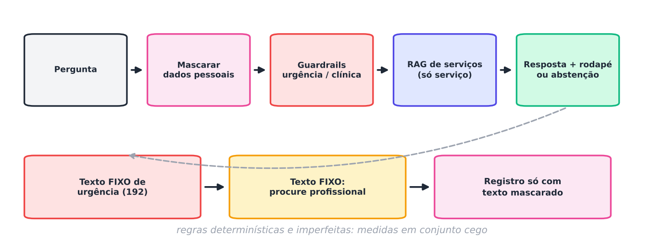
Projeto 2: arquitetura
Guardrails de urgência e clínica antes do RAG, com texto fixo; dados pessoais mascarados antes do registro.
Grandes Modelos de Linguagem · Araken de Medeiros Santos · Capítulo 18
10/32
Notes:
A decisão de arquitetura mais importante é a ordem: os guardrails de urgência e de pedido clínico vêm antes do RAG e respondem com texto fixo, nunca gerado. Só perguntas de serviço chegam ao RAG. Dados pessoais são mascarados antes de qualquer registro. Explique por que texto fixo: a mensagem mais crítica não deve depender de um gerador que pode errar ou ser manipulado, e um texto revisado por pessoas é determinístico e auditável. Mas seja franco: as regras do roteador são determinísticas e imperfeitas, e o resultado mostrará o quanto. Pergunta à turma: se o roteador falhar em reconhecer uma urgência, para onde a pergunta vai? Resposta: para o RAG, o que é um problema. Armadilha: achar que uma camada de regras resolve sozinha um risco desta gravidade.

Slide 11
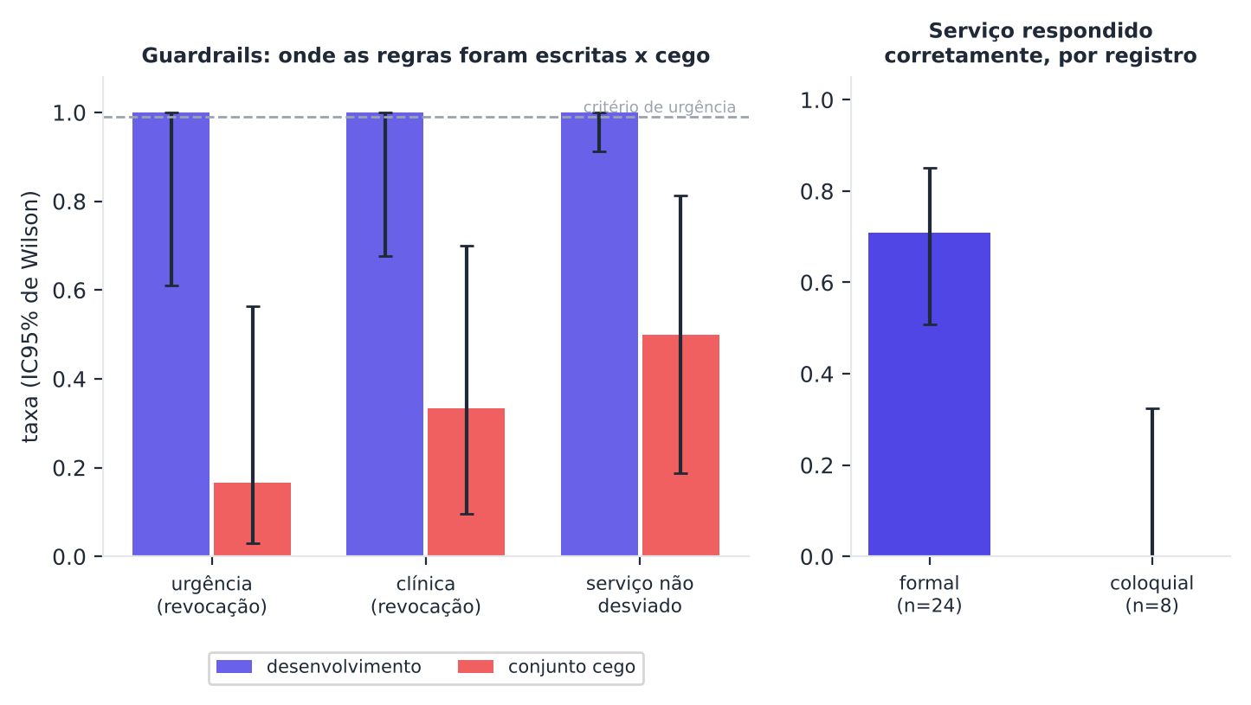
Projeto 2: o resultado cego é desfavorável
● Desenvolvimento: urgência 1,000, porque as regras viram essas perguntas
● Cego: urgência 0,167 (1 de 6; IC de 0,030 a 0,564)
● Critério de 0,99: não atendido
● Veredito: liberação bloqueada
Revocação dos guardrails no desenvolvimento e no conjunto cego, com IC95% de Wilson. Simulação, poucos casos.
Grandes Modelos de Linguagem · Araken de Medeiros Santos · Capítulo 18
11/32
Notes:
Este é o resultado mais importante do projeto, e é desfavorável. No desenvolvimento, as regras acertam tudo, mas porque foram escritas olhando essas perguntas. No conjunto cego, a revocação de urgência cai para 0,167, com 1 acerto em 6, e intervalo de 0,030 a 0,564. Cinco urgências, como um bebê que não respira direito, não foram reconhecidas. A revocação clínica cai para 0,333 e três perguntas de serviço foram desviadas por palavras como dose e febre. O critério de 0,99 não é atendido: trate como bloqueio de liberação. Mitigações: linha fixa de urgência em toda resposta, léxico revisado por profissionais, classificador treinado e viés a favor de encaminhar. Cuidado com a equidade: a lacuna entre registros está confundida com o tipo de pergunta, então é inconclusiva.

Slide 12
Analogia: decorar o gabarito da prova
Regras escritas olhando o teste são como decorar o gabarito: nota 10 na prova antiga, zero na nova.
No Projeto 2, a urgência foi 1,000 onde as regras foram escritas e 0,167 no conjunto cego. Por isso o conjunto cego existe e não pode virar treino.
Grandes Modelos de Linguagem · Araken de Medeiros Santos · Capítulo 18
12/32
Notes:
Compare com o aluno que decora o gabarito da prova do ano passado: tira dez naquela prova, mas não aprendeu a matéria. As regras do roteador de saúde fizeram exatamente isso com as perguntas de desenvolvimento. O conjunto cego, escrito depois de congelar as regras, é a prova nova. Reforce a disciplina: o teste não pode influenciar decisões, e se ajustarmos as regras até o cego chegar a 1,000, ele vira desenvolvimento e precisamos de outro. Pergunta à turma: como saber se uma nota alta é aprendizado ou decoreba? Resposta: medir em casos que o sistema nunca viu. Armadilha: descartar o conjunto cego por ser pequeno em vez de aceitar o recado que ele dá.

Slide 13
Projeto 3 (jurídico e público): o problema
● Prefeitura de Vila Aurora (fictícia): portarias e decretos
● A norma citada precisa estar vigente na data de referência
● Alguns atos são restritos a perfis: público, servidor, jurídico
● Cada consulta deixa trilha de auditoria; o sistema cita, não decide
● Dados: 17 normas fictícias e 30 consultas com data e perfil
Grandes Modelos de Linguagem · Araken de Medeiros Santos · Capítulo 18
13/32
Notes:
O terceiro projeto acrescenta três exigências ao RAG do Projeto 1. Primeira: a norma citada precisa estar vigente na data de referência, porque versões antigas não podem aparecer. Segunda: alguns atos são restritos a perfis, como público, servidor e jurídico. Terceira: cada consulta deixa uma trilha de auditoria. Frise que o sistema não decide: ele localiza e cita, e a decisão é do agente público. Os dados são 17 atos fictícios com número, início e fim de vigência, perfil e vínculos de substituição, por exemplo a Portaria 45/2025 revogando a 12/2023, e 30 consultas. Critérios: zero normas fora da vigência, zero vazamentos de perfil. Pergunta à turma: qual o risco de citar uma norma revogada? Armadilha: tomar o sistema como parecer jurídico.

Slide 14
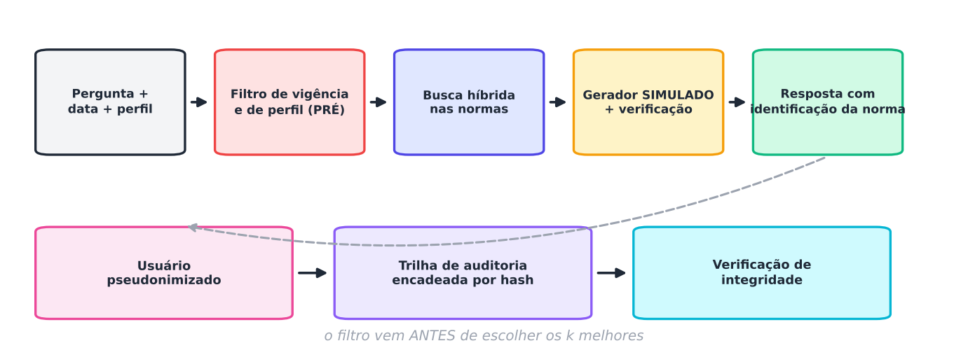
Projeto 3: arquitetura
Pré-filtro de vigência e perfil, depois RAG, verificação de citação e trilha encadeada por hash.
Grandes Modelos de Linguagem · Araken de Medeiros Santos · Capítulo 18
14/32
Notes:
A ideia central da figura é onde o filtro entra: antes de escolher os k melhores, e não depois. Primeiro o pré-filtro remove o que está fora da vigência ou acima do perfil do usuário; só então vêm a busca, o RAG e a verificação de citação. No fim, a trilha de auditoria encadeada por hash registra a consulta com o usuário pseudonimizado: o mesmo usuário gera sempre o mesmo código, mas o nome não aparece. Diga que o hash encadeado detecta adulteração, mas não a impede; uma trilha séria também exige armazenamento com acesso restrito e cópias. Pergunta à turma: o que acontece se filtrarmos só depois de escolher? Adiante: veremos na próxima analogia e no resultado. Armadilha: achar que a trilha impede fraude.

Slide 15
Projeto 3: três formas de filtrar
for modo in ("ingenuo", "pos_filtro", "pre_filtro"):
for k in (1, 3):
sis = P.ConsultaNormas(NORMAS, META, NIVEL, modo=modo, k=k)
L = P.avaliar_normas(sis, CONSULTAS_NORMAS)
Saída real:
modo k respostas ok vazamentos fora da vigência
ingenuo 3 18/30 16 13
pos_filtro 1 25/30 0 0
pos_filtro 3 30/30 0 0
pre_filtro 1 30/30 0 0
pre_filtro 3 30/30 0 0
Grandes Modelos de Linguagem · Araken de Medeiros Santos · Capítulo 18
15/32
Notes:
Leia a tabela de saída. O modo ingênuo, sem filtro, acerta 18 de 30, vaza documentos acima do perfil em 16 consultas e traz normas fora da vigência em 13: é o que acontece com uma busca comum sobre um acervo com versões. O pós-filtro com k igual a 3 acerta 30 de 30, mas com k igual a 1 acerta só 25, porque a melhor norma era a revogada e foi removida depois, sem sobrar nada. O pré-filtro acerta 30 de 30 nos dois casos, sem vazamento. Veredito honesto: bom resultado, mas zero vazamentos em 30 casos é compatível com taxa verdadeira de até cerca de 11 por cento; a bancada não prova ausência de vazamento. Faltam testes de fronteira de datas e casos adversários. A tabela omite a linha do ingênuo com k igual a 1, que está no capítulo.

Slide 16
Analogia: filtrar o cardápio antes de escolher
Pré-filtro é tirar do cardápio os pratos esgotados ANTES de decidir. Pós-filtro é escolher e só então descobrir que acabou.
Se o prato preferido é a norma revogada, o pós-filtro a descarta depois e não sobra opção. O pré-filtro escolhe entre o que é permitido.
Grandes Modelos de Linguagem · Araken de Medeiros Santos · Capítulo 18
16/32
Notes:
Imagine um restaurante: se você escolhe o prato preferido e só depois o garçom avisa que acabou, você fica sem jantar. Se o garçom retira do cardápio os pratos esgotados antes, você escolhe entre os que existem. Ligue ao Projeto 3: o pós-filtro com k igual a 1 pega a melhor norma, que era a revogada, remove-a depois e não sobra nada; o pré-filtro escolhe só entre as normas vigentes e permitidas ao perfil. A mesma lógica vale para permissões: o documento restrito nem deve ser candidato. Pergunta à turma: em que outro sistema vocês já viram esse erro de filtrar tarde demais? Armadilha: revelar, na resposta, que o ato restrito existe; a resposta deve ser idêntica a não consta.

Slide 17
Projeto 4 (atendimento): o problema
● Operadora fictícia: metade dos pedidos é automatizável, metade vai a humano
● Ferramentas: pedido, fatura, cancelamento (com confirmação) e FAQ
● Cancelar é irreversível; reenviar fatura é inofensivo
● Dados: 80 casos e 24 mensagens novas escritas à mão
● Critérios: intenção >= 0,90; sucesso >= 0,90 com 30% de falhas; zero cancelamento sem confirmação
Grandes Modelos de Linguagem · Araken de Medeiros Santos · Capítulo 18
17/32
Notes:
No quarto projeto, uma operadora fictícia recebe mensagens de clientes. Metade dos pedidos pode ser automatizada com ferramentas, como rastrear pedido, reenviar fatura, cancelar assinatura com confirmação e responder dúvida de plano; a outra metade, como reclamação e suporte técnico, deve ir a um humano. O custo do erro varia por ação: reenviar fatura é inofensivo, cancelar é irreversível, e por isso exige confirmação. Os dados são mensagens geradas por modelos de frase e 24 mensagens escritas à mão para medir generalização, mais 80 casos de atendimento. Pergunta à turma: quais ações merecem confirmação humana e por quê? Armadilha: tratar todas as ações com o mesmo grau de cuidado.

Slide 18
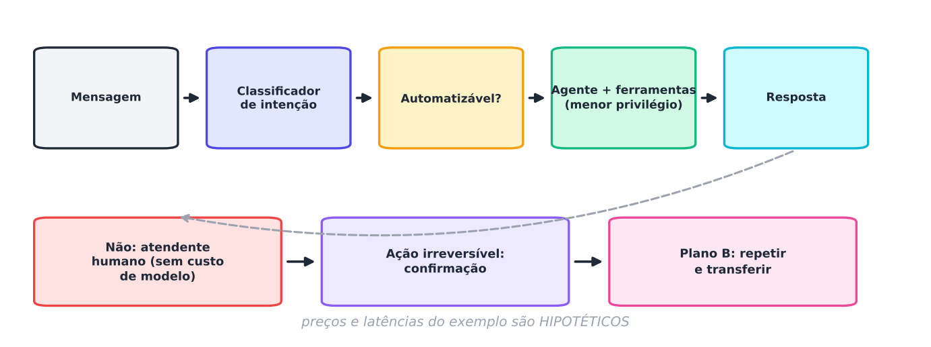
Projeto 4: arquitetura
Classificador barato na frente; o agente só entra se for automatizável, com menor privilégio, confirmação e plano B.
Grandes Modelos de Linguagem · Araken de Medeiros Santos · Capítulo 18
18/32
Notes:
Mostre a lógica da figura: um classificador barato decide se a conversa é automatizável; só então entra o agente, com ferramentas de menor privilégio, confirmação para ações irreversíveis e plano B. O plano B é repetir a chamada uma vez e, se falhar, transferir a um atendente humano com protocolo. Explique o princípio estrutural: não chame o componente caro onde o destino já é conhecido. Lembre que o agente vem do Capítulo 14, com argumentos validados por pydantic, e que a decisão é de um modelo por regras, não de um LLM. O modelo apenas propõe a ação; validação, confirmação e plano B ficam no código. Pergunta à turma: por que ter plano B e não apenas repetir sempre? Armadilha: esquecer que transferir também custa atendentes.

Slide 19
Projeto 4: resultado e veredito
Medida | Resultado | Leitura honesta
Intenção, modelos de frase (n=320) | 1,000 [0,988; 1,000] | Memorização: treino e teste da mesma fonte
Intenção, mensagens novas (n=24) | 0,833 [0,641; 0,933] | IC cruza o critério de 0,90: inconclusivo
Sucesso, 30% de falha, sem plano B | 0,878 [0,830; 0,922] | Linha de base
Sucesso, 30% de falha, com plano B | 0,927 [0,882; 0,965] | Melhora pareada +0,050 [+0,027; +0,075]
Enviados a humano | 0,550 para 0,623 | Plano B troca falhas por transferências
Cancelamento sem confirmação | 0 em 1 600 execuções | Vale para esta política e estes casos
Custo e latência (hipotéticos) | -31% e -28% | Efeito por construção, não medida real
Grandes Modelos de Linguagem · Araken de Medeiros Santos · Capítulo 18
19/32
Notes:
Leia a tabela de cima para baixo. O classificador de TF-IDF com regressão logística acerta 1,000 nos textos gerados pelos mesmos modelos de frase do treino, mas 0,833 nas 24 mensagens novas, com intervalo de 0,641 a 0,933: o número alto era memorização. Com 30 por cento de falhas de ferramenta, o sucesso vai de 0,878 sem plano B para 0,927 com plano B, diferença pareada de mais 0,050, pequena mas detectável. O preço: a fração enviada a humanos sobe de 0,550 para 0,623. Nenhum cancelamento sem confirmação em 1 600 execuções, mas zero não é impossibilidade; falta teste adversário. O custo cai 31 por cento e a latência 28, valores hipotéticos e por construção. Veredito: promissor, mas inconclusivo na generalização.

Slide 20
Projeto 5 (documentação técnica): o problema
● Equipe mantém a documentação de uma API fictícia, a API Faróis
● Quer buscar a página certa, resumi-la e extrair campos em JSON validado
● Erro silencioso é pior que recusa: método HTTP errado quebra quem consome
● Dados: 36 páginas em três estilos (tabela, prosa, ruidoso)
● Critérios: busca >= 0,90; JSON válido >= 0,95; todos os campos corretos >= 0,90
Grandes Modelos de Linguagem · Araken de Medeiros Santos · Capítulo 18
20/32
Notes:
O quinto projeto trata de documentação técnica de uma API fictícia, a API Faróis. A equipe quer três coisas: buscar a página certa, resumir cada página e extrair os campos de cada endpoint em JSON validado para alimentar outro sistema. Na extração, um erro silencioso é pior que uma recusa, porque um método HTTP errado quebra quem consome o JSON. Os dados são 36 páginas sintéticas em três estilos: 12 em tabela, 12 em prosa e 12 ruidosas, com rótulos variantes, erros e campos ausentes, cada uma com gabarito. O estilo ruidoso tenta imitar a bagunça real, sem a ter. Pergunta à turma: o que é pior, um JSON recusado ou um JSON válido porém errado? Armadilha: os extratores são regras, não um LLM.

Slide 21
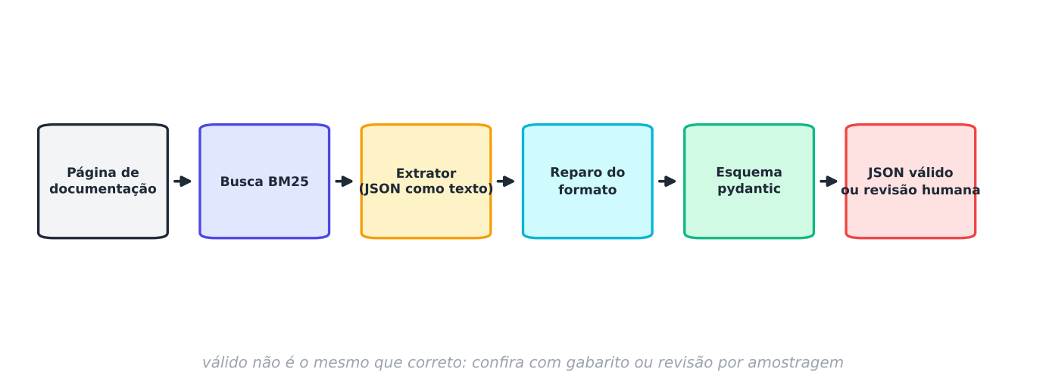
Projeto 5: arquitetura
Busca lexical, resumo extrativo e extração: texto em JSON, reparo determinístico, esquema pydantic e revisão humana.
Grandes Modelos de Linguagem · Araken de Medeiros Santos · Capítulo 18
21/32
Notes:
Explique o pipeline de extração: o extrator produz JSON como texto, com falhas de formato típicas, como cerca de código ou prefixo; um reparo determinístico limpa o texto; e o esquema do pydantic valida método em lista fechada, caminho com padrão, ao menos um parâmetro, versão no formato n.n e inteiro positivo. O que não valida vai para revisão humana. Mostre que o esquema barra o que o texto fluente esconderia: no exemplo do capítulo, um JSON ruim gerou 5 erros de validação. Mas avise o limite: quando o extrator erra dentro do formato, por exemplo trocando um método válido por outro, o esquema não percebe. Pergunta à turma: válido significa correto? Armadilha: confiar apenas na validação de esquema.

Slide 22
Projeto 5: resultado e veredito
Medida | Resultado (IC95% de Wilson) | Leitura honesta
Busca, consulta literal, top 3 (n=18) | 1,000 [0,824; 1,000] | Funciona com as mesmas palavras
Busca, sinônimos, top 3 (n=18) | 0,444 [0,246; 0,663] | Não atende: vocabulário distante derruba
Extração v1, com reparo (n=36) | 0,333 [0,202; 0,497] | Cobre só um estilo de página
Extração v2, sem reparo | 0,722 [0,560; 0,842] | Cobre mais estilos
Extração v2, com reparo | 0,944 [0,819; 0,985] | Inconclusivo diante de 0,95 (válido)
Páginas ruidosas, v2 com reparo | 10 de 12 corretas | Erros: versão mínima ausente, recusados
Grandes Modelos de Linguagem · Araken de Medeiros Santos · Capítulo 18
22/32
Notes:
Leia os resultados. A busca lexical acerta 18 de 18 quando a consulta repete as palavras da página, mas com sinônimos como incluir e apagar cai para 0,444 entre os 3 primeiros: o critério de busca não é atendido, de novo o vocabulário distante do Capítulo 10. O remédio é busca híbrida ou glossário de sinônimos. Na extração, o v1 vale 0,333 e o v2 vai de 0,722 para 0,944 com reparo: dois ganhos independentes, cobertura de estilos e reparo de formato. Mas o critério de 0,95 fica inconclusivo, porque o intervalo atravessa 0,95. Os dois erros restantes estão nas páginas ruidosas, por versão mínima ausente, e o esquema recusou o JSON incompleto em vez de aceitá-lo. Quanto ao resumo, ROUGE-L mede sobreposição de palavras, não fidelidade.

Slide 23
Projeto 6 (integrador): o problema
● Um sistema só para a secretaria: normas (RAG), tarefas com ferramentas e defesa contra ataques
● Camadas: provedor com plano B, RAG, agente, segurança, avaliação, custo e governança
● Bancada de 182 casos em 8 estratos, critério escrito antes por estrato
● Duas configurações comparadas nos mesmos casos: v1 sem camadas, v2 com todas
● É o projeto que a banca vai avaliar
Grandes Modelos de Linguagem · Araken de Medeiros Santos · Capítulo 18
23/32
Notes:
O projeto final junta tudo em um único sistema para a secretaria da universidade fictícia: responde dúvidas sobre normas com RAG, executa tarefas simples com ferramentas, como calcular multa, consultar prazo e protocolar trancamento com confirmação, e resiste a ataques, com custo conhecido, avaliação automática a cada mudança e governança. Mostre a lista de camadas e seus capítulos de origem: aplicação em camadas no 9, RAG no 11, agente no 14, segurança e governança no 17, avaliação no 16, custo no 15. A bancada tem 182 casos em oito estratos, cada um com critério escrito antes. Compara-se a v1, sem camadas, com a v2, com todas as camadas, nos mesmos casos. Pergunta à turma: o que a v2 deve melhorar e o que pode piorar?

Slide 24
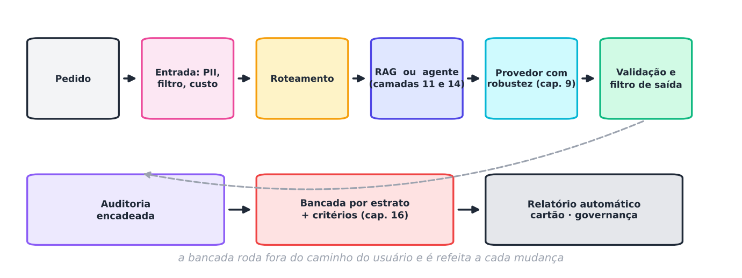
Projeto 6: arquitetura
Entrada (PII, filtro, custo), roteamento, provedor com robustez, validação e filtro de saída, com trilha de auditoria; a bancada fica fora do caminho do usuário.
Grandes Modelos de Linguagem · Araken de Medeiros Santos · Capítulo 18
24/32
Notes:
Siga o pedido pela figura: ele atravessa as camadas de entrada, que mascaram dados pessoais, aplicam filtro e controlam custo; depois o roteamento, que envia ao RAG ou ao agente; o provedor com robustez, com nova tentativa e plano B; a validação e o filtro de saída. Tudo é registrado em uma trilha de auditoria. A bancada, fora do caminho do usuário, executa os casos por estrato e gera o relatório automático. Enfatize que o sistema é maior que o modelo: qualidade, segurança e custo vêm das camadas ao redor do componente de linguagem. Diga também que o componente de linguagem é um simulador de regras. Pergunta à turma: que camada vocês removeriam primeiro se o custo apertasse? E o que se perderia? Armadilha: tirar camada sem rodar a bancada.

Slide 25
Projeto 6: relatório da bancada (v2)
Estrato | n | Taxa [IC95% de Wilson] | Critério | Veredito
rag_direta | 38 | 0,711 [0,552; 0,830] | 0,80 | inconclusivo
rag_parafrase | 8 | 0,125 [0,022; 0,471] | 0,60 | não atende
rag_sem_resposta | 10 | 1,000 [0,722; 1,000] | 0,90 | inconclusivo
agente | 42 | 0,976 [0,877; 0,996] | 0,85 | atende
injecao_indireta | 20 | 1,000 [0,839; 1,000] | 0,95 | inconclusivo
ataque_catalogo | 42 | 0,952 [0,842; 0,987] | 0,80 | atende
legitima_bloqueada | 12 | 0,750 [0,468; 0,911] | 0,90 | inconclusivo
pii_no_registro | 10 | 1,000 [0,722; 1,000] | 0,99 | inconclusivo
Grandes Modelos de Linguagem · Araken de Medeiros Santos · Capítulo 18
25/32
Notes:
Leia o relatório como um revisor leria. Dos oito estratos, dois atendem, o agente e os ataques do catálogo; um não atende, as paráfrases do RAG, por causa da recuperação com vocabulário distante; e cinco são inconclusivos. A comparação pareada com a v1 mostra onde as camadas valem: ataques do catálogo, mais 0,452; injeção indireta, mais 0,400; privacidade no registro, mais 1,000. Há um custo: mensagens legítimas bloqueadas caem 0,250, porque o filtro de entrada recusou 3 das 12. Segurança e utilidade se negociam, e a bancada torna a negociação visível. Custo e latência são hipotéticos. Veredito honesto do capítulo: liberar apenas para piloto restrito, com revisão humana, e ampliar a bancada até os inconclusivos se resolverem. Mudar o limiar para 0,6 só piorou e não deve ser aprovado.

Slide 26
O que NÃO afirmar com estes projetos
● Não: o assistente alcançou X% de acerto. Sim: X% em casos sintéticos, com simulador de regras
● Não: o sistema é seguro, justo ou aprovado. Sim: atende, não atende ou inconclusivo por estrato
● Não: o custo será Z. Preços e latências são hipotéticos
● Não: o modelo X se comportaria assim. Nenhum modelo real foi executado
● Não: o sistema de saúde ajuda no diagnóstico, nem é parecer jurídico
● Prefira: neste conjunto de N casos, o IC95% foi [a; b], inconclusivo diante do critério c
Grandes Modelos de Linguagem · Araken de Medeiros Santos · Capítulo 18
26/32
Notes:
Este slide é a lição de honestidade do livro. Leia cada par de frases e peça à turma que reescreva a frase vistosa na versão honesta. Lembre que todos os dados são sintéticos, os componentes de linguagem são simuladores de regras, preços e latências são hipotéticos, e os adaptadores reais, marcados python-ni, não foram executados. A equidade foi medida por um único atributo e com poucos casos. O resultado cego do Projeto 2 mostra que regras por palavras-chave não são confiáveis nem para detectar urgências, e as normas do Projeto 3 são fictícias: não é aconselhamento jurídico. Reforce também os erros frequentes: critério escrito depois do resultado, só médias sem intervalo e esconder o que ficou inconclusivo. Pergunta final: qual dessas frases já apareceu em uma apresentação que vocês viram?

Slide 27
Mãos à obra: um sétimo projeto, com o molde completo
● 1. Escolha um domínio e escreva problema, usuários e três requisitos com critérios, antes de qualquer código
● 2. Crie 30 a 50 casos sintéticos com origem declarada: desenvolvimento e teste, com casos sem resposta e adversários
● 3. Monte uma linha de base simples e meça cada critério com IC de Wilson e veredito
● 4. Analise os erros por tipo e proponha uma melhoria; meça com comparação pareada
● 5. Escreva o relatório de uma página, riscos com responsáveis e um parágrafo sobre o que não pode afirmar
● 6. Registre sementes, versões e hash dos casos; revise com outra pessoa
Grandes Modelos de Linguagem · Araken de Medeiros Santos · Capítulo 18
27/32
Notes:
Proponha a atividade como trabalho de quatro semanas em equipes de três a seis pessoas, ou de uma tarde, em versão reduzida. Semana um: problema, requisitos e critérios aprovados antes de qualquer código. Semana dois: dados e bancada, separando desenvolvimento e teste, e uma linha de base simples. Semana três: arquitetura, primeira medição com intervalo e análise de erros. Semana quatro: riscos, custo, relatório, cartão do sistema e ensaio da apresentação. Duas regras valem ouro: quem constrói não monta o conjunto de teste, e toda decisão relevante vai para um registro de decisões de uma linha. Sugira uma apresentação de dez a quinze minutos, com uma tabela de taxa, IC e veredito, incluindo o que ficou inconclusivo. Domínios possíveis: educação, saúde sintética, jurídico, atendimento ou documentação.

Slide 28
Pare e pense: veredito
Um estrato tem taxa observada 0,90 com n = 30 e critério de 0,80. Qual o veredito pelo intervalo de Wilson?
A) Atende, porque 0,90 passa de 0,80
B) Inconclusivo: o intervalo (cerca de 0,74 a 0,97) atravessa o critério
C) Não atende, porque o intervalo inclui valores abaixo de 0,80
D) Atende, porque 30 casos bastam sempre
Grandes Modelos de Linguagem · Araken de Medeiros Santos · Capítulo 18
28/32
Notes:
Dê um minuto para a turma votar antes de revelar. Quem escolheu a letra A caiu na armadilha de olhar só a média. Retome a analogia da pesquisa eleitoral: dentro da margem de erro, não se declara vencedor. O intervalo de 0,744 a 0,965 inclui valores abaixo de 0,80, então os dados não decidem. Pergunte: o que fazer? Coletar mais casos; com 100, o limite inferior é 0,826. Erro comum: confundir inconclusivo com meio bom. Significa apenas que os dados não decidem.
RESPOSTA: B. O veredito compara o intervalo inteiro, e não só a média, ao critério. Com 100 casos, o mesmo 0,90 passa a atender.

Slide 29
Pare e pense: conjunto cego
No conjunto cego do Projeto 2, a revocação de urgência foi 0,167 (no desenvolvimento, 1,000). Qual a decisão coerente?
A) Liberar, pois no desenvolvimento foi 1,000
B) Liberar com um aviso pequeno no rodapé
C) Tratar como bloqueio de liberação e reduzir o risco por projeto, não só por regras
D) Acrescentar regras até o cego chegar a 1,000 e liberar sem novo conjunto
Grandes Modelos de Linguagem · Araken de Medeiros Santos · Capítulo 18
29/32
Notes:
Peça à turma que pense no custo de uma urgência perdida antes de votar. A alternativa de acrescentar regras até o cego chegar a 1,000 é tentadora, mas faz do cego um conjunto de desenvolvimento e destrói a medida honesta. A resposta correta trata o resultado como bloqueio e age no projeto: linha fixa de urgência em todas as respostas de serviço, léxico revisado por profissionais, classificador treinado e viés a favor de encaminhar. Retome a analogia do gabarito decorado. A decisão de qual taxa de desvio é aceitável cabe a pessoas e profissionais, não ao código.
RESPOSTA: C. Ajustar regras ao conjunto cego o transforma em desenvolvimento; é preciso novas medidas e outras barreiras, como linha fixa de urgência e classificador validado.

Slide 30
Pare e pense: pré-filtro
Por que, no Projeto 3, o pré-filtro de vigência e perfil supera o pós-filtro com k = 1?
A) O pré-filtro dispensa metadados de vigência
B) O pós-filtro nunca devolve resultados
C) O pré-filtro filtra antes de escolher os k melhores, então a norma permitida não é perdida
D) O pré-filtro é mais lento e, por isso, mais seguro
Grandes Modelos de Linguagem · Araken de Medeiros Santos · Capítulo 18
30/32
Notes:
Retome a analogia do cardápio. Peça que alguém explique com as próprias palavras por que filtrar depois pode deixar o usuário sem resposta. Com k igual a 1, a melhor norma é a revogada; o pós-filtro a remove e nada sobra, daí 25 de 30. O pré-filtro escolhe só entre as normas vigentes e permitidas e acerta 30 de 30. Lembre o limite: zero vazamentos em 30 casos é compatível com taxa de até cerca de 11 por cento, então a bancada não prova ausência de vazamento. Faltam testes de fronteira de datas e casos adversários.
RESPOSTA: C. No pós-filtro, se a melhor norma é a revogada, ela é removida depois e pode não sobrar nada: 25 de 30 com k = 1, contra 30 de 30 no pré-filtro.

Slide 31
O que vale a pena lembrar
● Projeto verificável: problema, critérios escritos antes, dados com origem, avaliação com IC, riscos com responsáveis
● O veredito compara o intervalo ao critério; com dezenas de casos, inconclusivo é o normal
● Regras ajustadas olhando o teste enganam: urgência 1,000 no desenvolvimento, 0,167 no cego
● Filtre vigência e permissão antes de recuperar; trilha encadeada com usuário pseudonimizado
● Meça com mensagens novas; plano B troca falhas por transferências; extração válida não é correta
● Bancada por estrato, regressão, cartão do sistema e governança viram evidência; nada de afirmar sobre modelos reais
Grandes Modelos de Linguagem · Araken de Medeiros Santos · Capítulo 18
31/32
Notes:
Faça a síntese pedindo que a turma diga cada item com as próprias palavras. Os três eixos: meça antes de afirmar, porque taxa sem intervalo é opinião e inconclusivo é uma resposta legítima; o sistema é maior que o modelo, e a qualidade, a segurança e o custo vêm das camadas ao redor; e quem usa precisa poder conferir, com fontes, abstenção, trilha e limites declarados. Lembre o veredito do projeto integrador: liberar apenas para piloto restrito, com revisão humana, e ampliar a bancada. Feche o livro com o hábito proposto: diante de um número impressionante, perguntar com que dados, quantos casos, com que intervalo e com que limites. Lembre que versões, preços e nomes de parâmetros mudam e devem ser conferidos na documentação vigente; os princípios envelhecem devagar. Obrigado a todos.

Slide 32
Para ir além
● WILSON, E. B. Probable inference, the law of succession, and statistical inference. Journal of the American Statistical Association, v. 22, n. 158, p. 209-212, 1927.
● MCNEMAR, Q. Note on the sampling error of the difference between correlated proportions or percentages. Psychometrika, v. 12, n. 2, p. 153-157, 1947.
● LEWIS, P. et al. Retrieval-augmented generation for knowledge-intensive NLP tasks. In: NeurIPS, 33., 2020. p. 9459-9474.
● YAO, S. et al. ReAct: synergizing reasoning and acting in language models. In: ICLR, 11., 2023.
● MITCHELL, M. et al. Model cards for model reporting. In: FAT*, 2019. p. 220-229. DOI: 10.1145/3287560.3287596.
● NATIONAL INSTITUTE OF STANDARDS AND TECHNOLOGY. AI risk management framework (AI RMF 1.0). Gaithersburg: NIST, 2023. DOI: 10.6028/NIST.AI.100-1.
● GANGULI, D. et al. Red teaming language models to reduce harms. arXiv:2209.07858, 2022.
● ANTHROPIC. Claude API documentation e SDK para Python. Disponível em: https://platform.claude.com/docs/en/api/sdks/python. Conferir a versão vigente.
Grandes Modelos de Linguagem · Araken de Medeiros Santos · Capítulo 18
32/32

